Slide 1
中国军工的先驱
---江南制造总局
演讲人：高浩琦
日期：2022.5.24

Slide 2
目录
1.
背景
2.
过程
3.
历史评价
4.
对于现在的意义

Slide 3
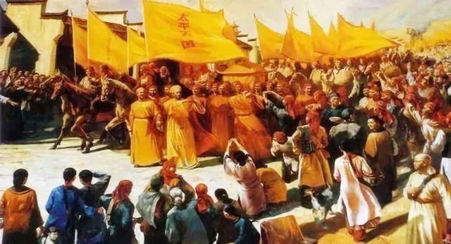
一、背景
19世纪60年代，经过长期农民起义的冲击和两次鸦片战争的失败之后，清政府中有一批掌握实权的官僚逐渐认识到，中国面临着千年未有之“大变局”，传统的一套统治措施已经不能应付新的形势，必须改弦更张，学习西方资本主义国家的“长技”才能达到“自立”、“自强”的目的。
那么应该怎么做才能达到“自立”、“自强”呢?

Slide 4
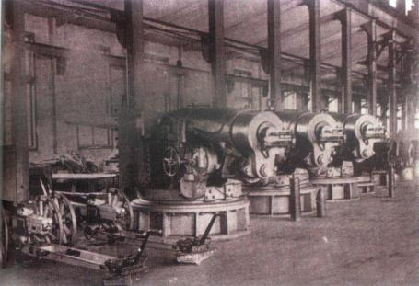
李鸿章指出：“中国欲自强，则莫如学习外国利器；欲学习外国利器，则莫如觅制器之器。”
中国谋求自强之道需从“练兵”、“制器”开始，而“练兵又以制器为先”。所以他们谋求“富强”的活动,首先从购买和制造船炮开始。洋务运动优先军工战略的第一步便是创建军事工业工厂。
江南制造总局就是其中的一个代表。
江南制造总局制炮厂

Slide 5
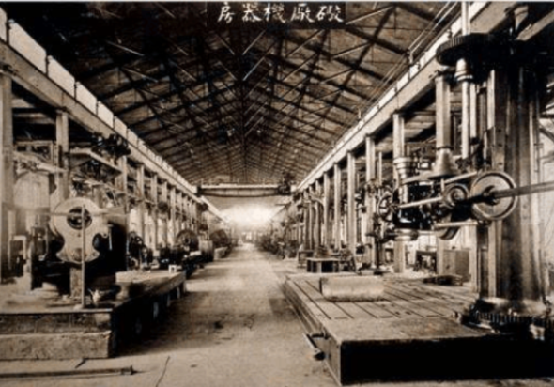
二、过程
江南制造总局从1865年建立,到1911年辛亥革命爆发,再到1932年“一·二八”事件，近60年间的历史可以划分为三个阶段：
（一）1865-1895：扩展和发展阶段
1865年夏，丁日昌获得李鸿章的同意，以银六万两购买美商旗记铁厂机器及所储存的铜、铁、木料等。
李鸿章上奏称：“今办成此做铁厂，当尽其心力所能及者而为之，日省月试，不觉效于旦夕，增高继长，尤有望与方来，庶几取外人之长技，以成中国之长技，不致见础于相性，斯可有备而无患。”

Slide 6
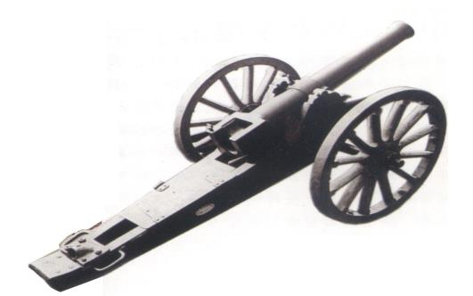
1865-1895年间, 江南制造总局创造了 100 多个“中国第一”。中国第一门钢炮、第一支后装线膛步枪，从林明敦式后装线膛枪，到德国的新毛瑟枪；从强装线膛炮，到后装线膛阿姆斯特郎炮，都是产自江南制造总局。
这些军火供应范围遍及全国，南北洋及内陆各省的军队和军械所大都要靠江南制造总局供应军火。
江南制造总局在同治年间是全东亚最大的兵工厂，对于清朝的军事力量以及重工业生产都有提升作用。
江南制造总局生产的后膛钢炮

Slide 7
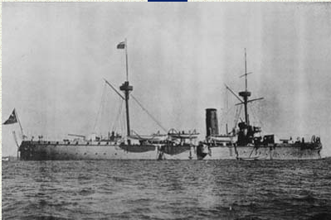
（二）1896-1911：停滞和调整阶段
甲午战争的失败，证明了洋务运动不可能使中国真正富强起来，历史沿着维新和革命的道路继续前进。洋务派创办的许多军事工业虽然仍继续经营，但都发生了不同程度的变化。江南制造总局结束了它的顺利发展时期，进入停滞和调整阶段。
战争失败后，随着经费不断短缺，到1905年（清光绪三十一年），为了改善困顿的经营状况，江南制造局实施了局坞分离，由此，江南制造局实际上划分为机器制造局和江南船坞两个独立的企业，两者此后的命运也变得不同。
1911年10月，武昌起义爆发，民主革命的浪潮席卷中国。不久，上海民军占领了江南制造局，于是该局的历史揭开了新的篇章。
北洋舰队主力战舰致远舰

Slide 8
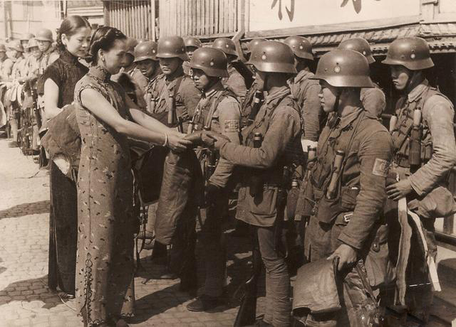
（三）1912-1932：衰落和破灭阶段
民国建立后，江南制造局直隶于陆军部。1914年，该局改称上海兵工厂，由于经费短缺及政局混乱，该厂几度停产。
1927年3月，上海总工会占领该厂，改称“国民革命军上海兵工厂”，成为国民革命军的“武库”。
1932年9月，该厂因“一·二八”事件，被迫宣布停办，其设备器材运往南京等地。
自此，江南制造总局的故事到此结束。

Slide 9
三、历史评价
弊:
洋务派是封建统治集团中的成员，他们在创办和主持近代军事工业的时候，不可避免地要把封建官场中所盛行的官僚制度带入这些工业中去，导致的一个严重恶果，是经营腐败严重，生产效率低下。加之当地人才匮乏、工厂管理混乱不堪，造成生产的不少军火不仅质量低劣，而且成本高昂。有时生产武器弹药所花费的成本，要比托外省代为生产定购或者从国外进口价格还要高很多，且质量毫无保障。
江南制造总局的这个情况，是晚清官办工业的一个缩影。
仅仅是单纯学习了技术,没有彻底改变封建制度

Slide 10
三、历史评价
利:
江南制造总局创立于一八六五年。当时太平天国农民战争已基本结束，但捻军和各少数民族起义正方兴未艾。清朝统治者曾经利用江南制造总局生产的枪炮弹药镇压这些起义军，这是不可否认的。
后来在中法、中日战争期间，江南制造总局在赶制军火、支援前线方面取得了一定的成绩，尽管这两次对外民族战争都失败了，但如果当时没有像江南制造总局这样的军事工业和新式海陆军，战争的进程和结局可能更严重得多。
从反侵略战争的需要来看，江南制造总局的创立和发展是无可非议的，令人遗憾的是它没有起到应起的更大的作用。

Slide 11
四、对于现在的意义
文化:
江南制造总局除了机械的制造之外，另附设有广方言馆（即语言学校，原设于1863年，1869年并入江南制造局）翻译馆以及工艺学堂，用以介绍西方知识，以及培养语言和科技人才，在1868～1907年之间，译书达160种，旁及地理、经济、政治、历史等方面的书籍，其所翻译书籍的水准，被认为超过晚清数十年其他翻译书籍的质量，对于中国早期的军事科技知识的传播产生了很大影响。

Slide 12
军事:
江南制造总局所生产的枪炮弹药，讲道理对社会经济并无直接影响，但是，这类军事工业的建立，必然促进采掘、冶炼等民用工业和新式交通运输业的发生和发展。
19世纪70年代以后，轮船招商局、开平矿务局、电报局等民用企业便是在军事工业的推动下相继出现的。从这个角度上讲，江南制造总局等军事工业的创办，在客观上对近代中国经济的发展和资本主义民用企业的产生是起了一定的促进作用的，
而且在科技传播、人才培养上也居于领先地位，它促使机器生产和先进的科学技术在中国社会更广泛的领域里得以运用，并为传播西学和培养中国的科技人才作了最初的努力。

